Slide 1

Dall'Ascolto al Protagonismo
I Centri per la famiglia
Milano 8 ottobre 2026
Centro per le Famiglie come motore di comunità
Un'esperienza sul campo
Relatrice
Ass. Soc. Susy Perin
Centro per le Famiglie Fiume Veneto
e Azzano Decimo (PN)
Conferenza nazionale sulla famiglia
Ottobre - Dicembre 2026
Presidenza del Consiglio dei Ministri Dipartimento per le politiche della famiglia

Slide 2
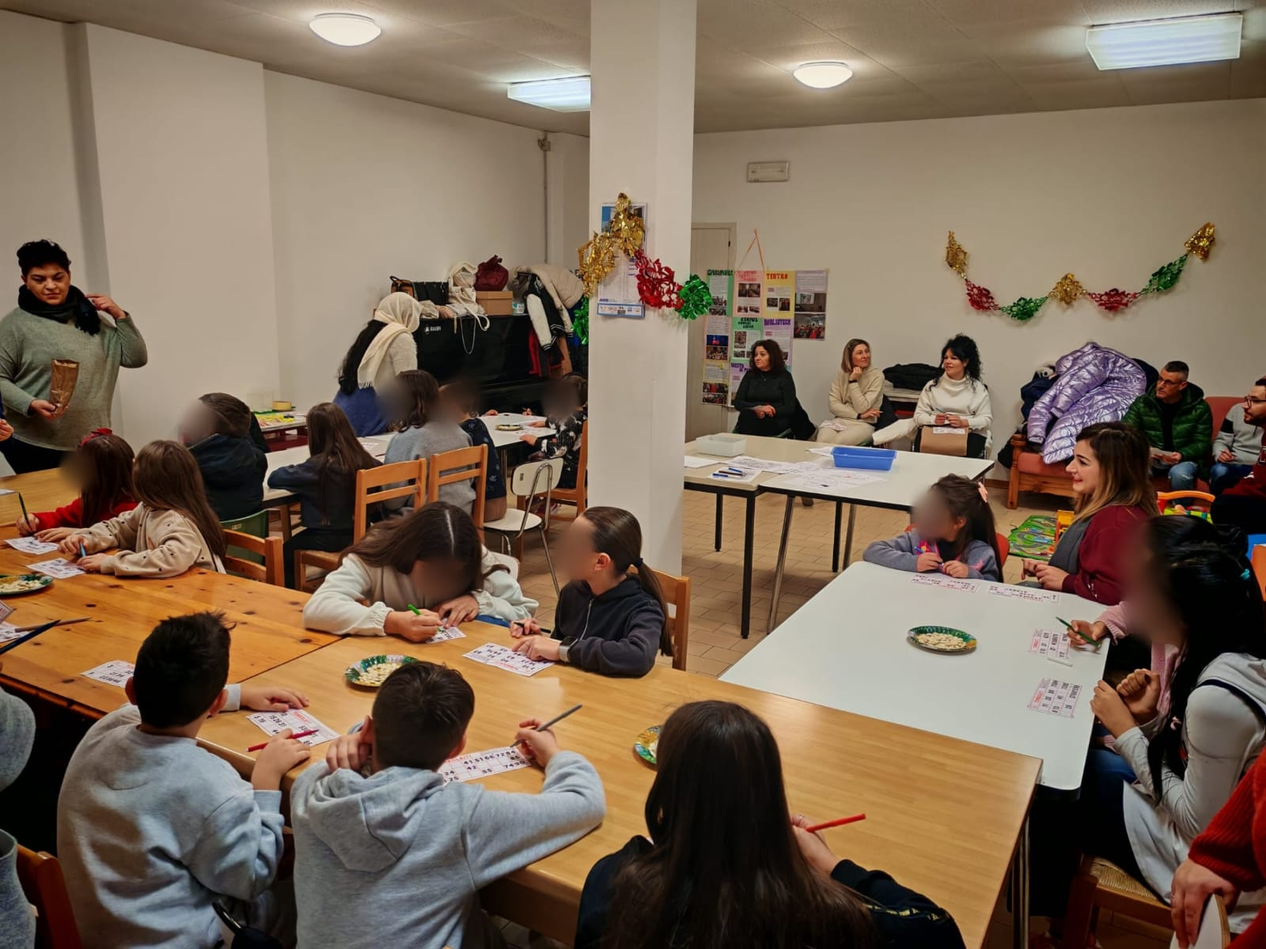
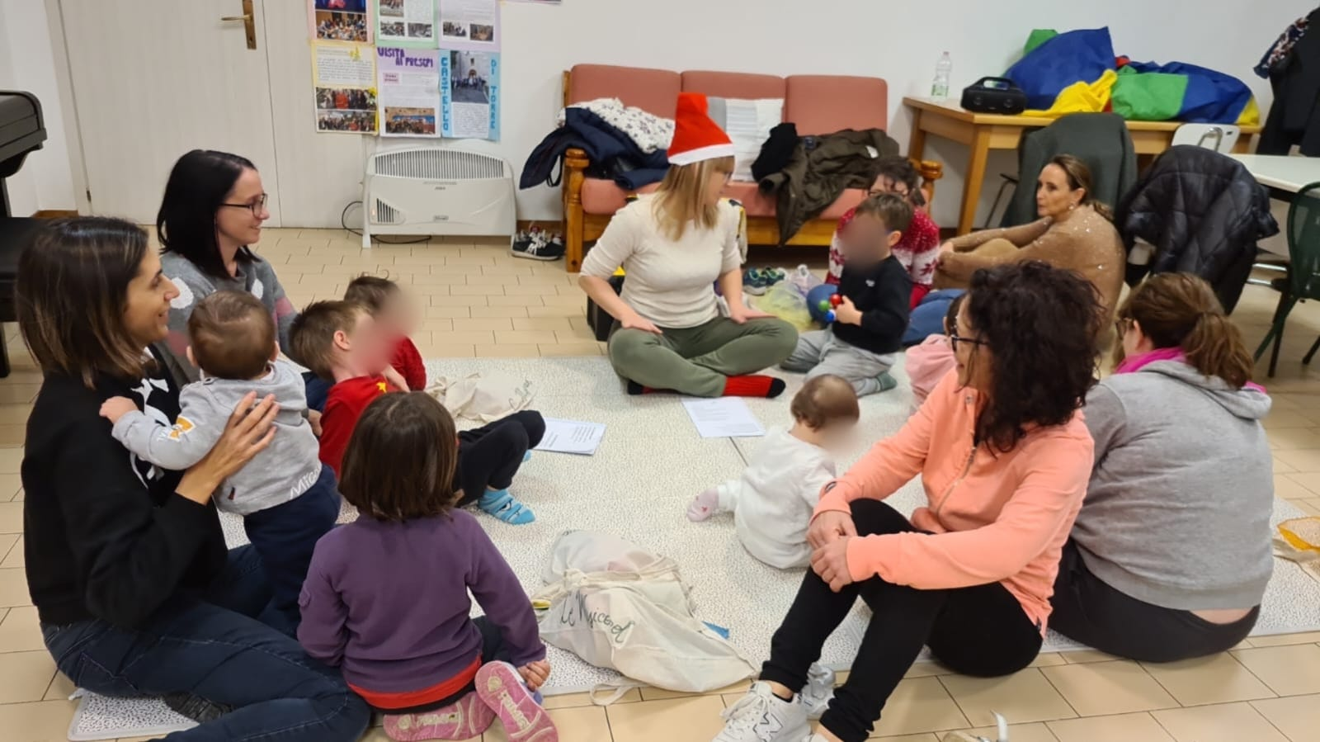
La regia condivisa come leva di attivazione
"Cosa possiamo fare insieme?"
Primo laboratorio autogestito - Dicembre 2025
Dalla storia di una mamma all'autonomia organizzativa
Ascolto informale e intercettazione del bisogno
Dalle proposte alla regia "invisibile"
Fiducia e autonomia – affidamento delle chiavi
Caffè delle neo-mamme Ottobre 2023

Slide 3

Impatto Intergenerazionale e Rete territoriale
Relazioni, prossimità e sostenibilità generativa
Incontro intergenerazionale e giochi condivisi
45+ persone coinvolte stabilmente in ogni incontro
Tavolo educativo e tavolo terza età uniti per un tavolo di comunità
Contaminazione tra comuni
Il "passo di lato" del Servizio e il protagonismo delle associazioni e dei cittadini
Locandina autorealizzata 03.05.2026

Slide 4
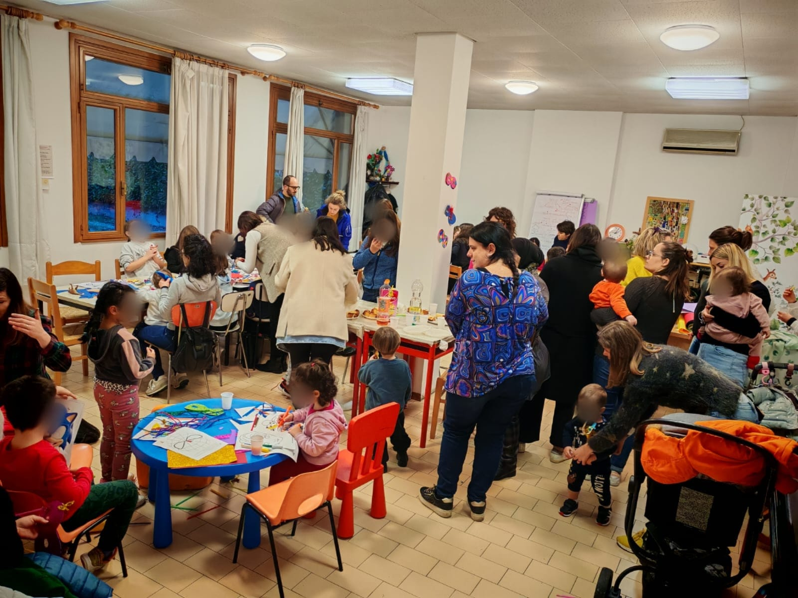
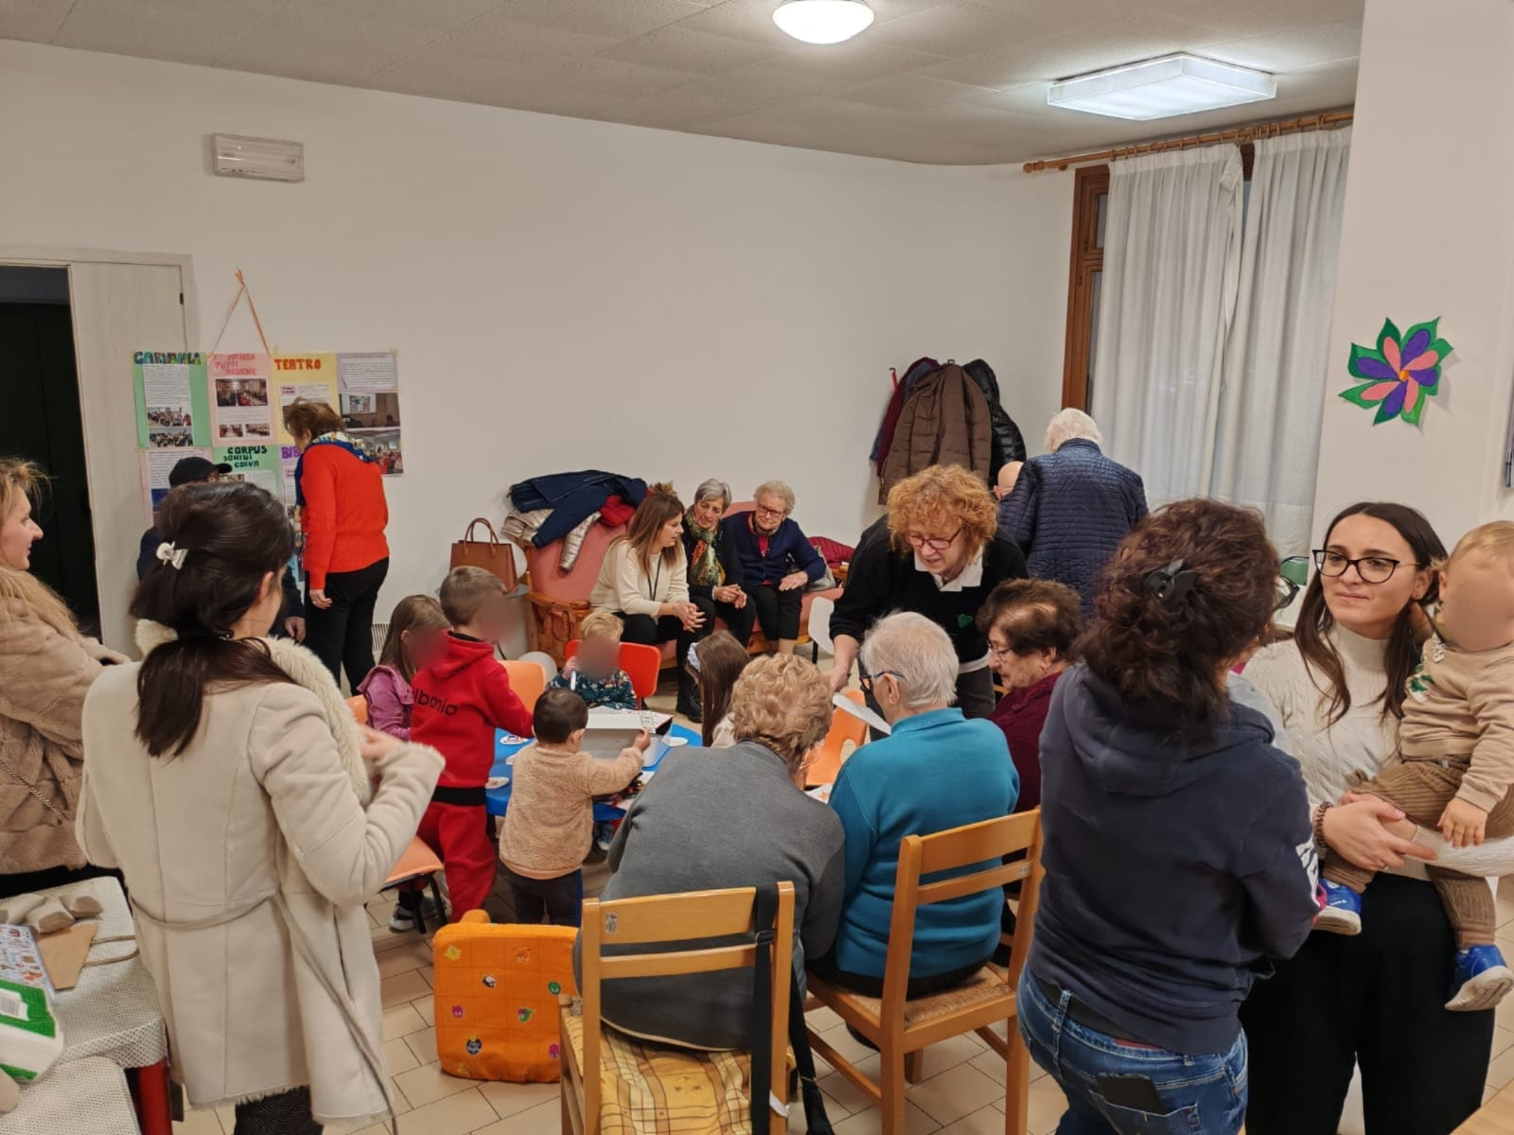
Centro per le Famiglie come spazio di fiducia nelle risorse delle persone
Le relazioni non si erogano: si coltivano, si custodiscono
e si restituiscono alla comunità.
Laboratori intergenerazionali 2026

